Slide 1
Son Chilenos: Quienes nacen en territorio de Chile, considerando todos los espacios del territorio nacional. Esta fuente de la nacionalidad se denomina jus solis (derecho de suelo).
También son Chilenos: Quienes nacen en el extranjero y son hijos de padre chileno o madre chilena. Esta fuente de nacionalidad se basa en los lazos sanguíneos y denomina jus sanguinis(derecho de sangre).
Existen Chilenos de nacimiento, personas que se han nacionalizado como tales, chilenos y chilenas que viven en nuestro país, chilenos y chilenas que viven en el exterior, extranjeros nacionalizados que viven en Chile.
Nacionalización: adquirir una nacionalidad distinta de la originaria.
Además, si eres extranjero mayor de 21 años y vives hace 5 años en chile puedes pedir tu nacionalidad .
También si eres extranjero y haces algo bueno por Chile el estado te regala la Nacionalidad. (Gracia).

Slide 2
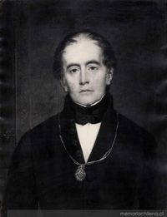
Andrés Bello (1781-1865)
Nacido en Venezuela fue el primer extranjero nacionalizado por gracia, además fue también el primer rector de la Universidad de Chile, principal redactor del Código Civil, senador de la República y subsecretario del Ministerio de Relaciones Exteriores, entre otras funciones.

Slide 5
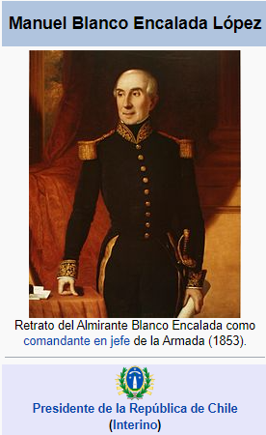
Manuel José Blanco y Calvo de Encalada (Buenos Aires, Virreinato del Río de la Plata, 21 de abril de 1790 - Santiago, República de Chile, 5 de septiembre de 1876) fue un militar, político y diplomático chileno que tuvo una destacada participación en la guerra de independencia de Chile y Perú. Fue uno de los forjadores de la Armada de Chile y su primer comandante, y posteriormente al entrar al campo de la política, sería el primero en ostentar el título de presidente de la República de Chile.

Slide 7
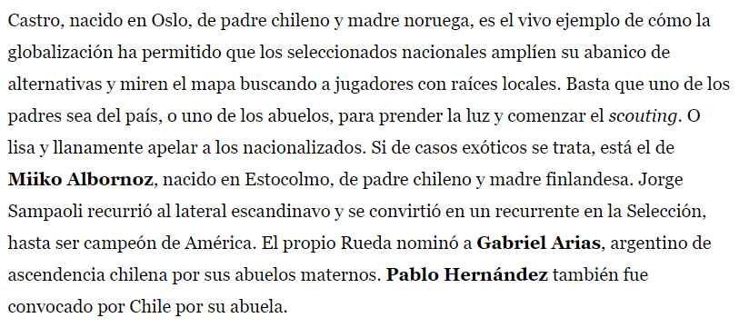

Slide 8
FUTBOLISTAS NACIONALIZADOS
Gabriel Arias, argentino de ascendencia chilena por sus abuelos maternos
Pablo Hernández también fue convocado por Chile por su abuela
Miiko Albornoz, nacido en Estocolmo, de padre chileno y madre finlandesa
Niklas Castro, el noruego-chileno

Slide 9
RESPONDE:
1.- ¿Quiénes son Chilenos?
2.- ¿Qué es la nacionalización?
3.- Explica el jus solis:
4.- Da un ejemplo de jus Sanguinis:
5.- ¿De que manera un extranjero puede hacerse chileno?
6.- Explica que es la nacionalidad por gracia:

